Slide 1
Knowledge Management
Week 12 – Knowledge Capture System: Systems that Preserve and
Formalize Knowledge
Oleh: Chaerul Anwar, MTI

Slide 2
Chapter Objectives
  Menggambarkan sistem penangkapan pengetahuan
  Menjelaskan bagaimana memperoleh dan menyimpan pengetahuan organisasi dan individu
  Membahas nilai pengarsipan organisasi untuk pengambilan pengetahuan (knowledge capture)
  Menjelaskan dua jenis sistem (knowledge capture)
    To capture knowledge in educational settings
    To capture tactical knowledge

Slide 3
Apa itu Knowledge
Capture Systems?
Knowledge Capture system mendukung proses perolehan pengetahuan explicit atau tacit dari orang-orang, artefak, atau entitas organisasi
Bergantung pada mekanisme dan teknologi untuk mendukung eksternalisasi dan internalisasi

Slide 4
Menggunakan narasi untuk menangkap pengetahuan organisasi.
Organizational stories:
  “Narasi rinci tentang tindakan manajemen masa lalu, interaksi karyawan, atau kejadian intra atau ekstra organisasi lainnya yang dikomunikasikan secara informal di dalam organisasi.”
  Termasuk plot, karakter utama, hasil, dan moral tersirat
  Memainkan peran penting dalam organisasi yang ditandai dengan kebutuhan terhadap kolaborasi yang kuat

Slide 5
Menggunakan narasi untuk menangkap pengetahuan organisasi.
Panduan untuk membuat kisah organisasi
  Alur cerita secara dibuat secara alami dalam penulisan cerita
  Berakar pada materi anekdotal yang mencerminkan komunitas yang dimaksud
  Sebaiknya tidak merepresentasikan perilaku ideal
  Program organisasi untuk mendukung penceritaan seharusnya tidak bergantung pada pakar eksternal
  Cerita organisasi adalah tentang mencapai suatu tujuan, bukan hiburan
  Berhati-hati untuk terlalu menggeneralisasi dan melupakan yang khusus
  Patuhi standar dan peraturan etika

Slide 6
Menggunakan narasi untuk menangkap pengetahuan organisasi
Important considerations:
  Cara efektif untuk menangkap dan mentransfer pengetahuan tacit organisasi
  Kenali orang-orang dalam organisasi yang mau berbagi bagaimana mereka belajar dari orang lain
  Gunakan metafora untuk menghadapi masalah organisasi yang sulit
  Bercerita memberikan metodologi alami untuk mengasuh masyarakat karena:
    Membangun kepercayaan
    Membuka semangat
    non-hirarkis

Slide 7
kisah menjadi efektif untuk :
Pemicu tindakan di organisasi era pengetahuan
Menjembatani kesenjangan pengetahuan
Menangkap tacit pengetahuan
Untuk mewujudkan dan mentransfer pengetahuan
Untuk menumbuhkan inovasi
Meningkatkan teknologi
Pertumbuhan individu
Meluncurkan / Memelihara
thematic groups (World Bank)
  learning communities or learning networks (HP)
  best practice teams (Chevron)
  family groups (Xerox)

Slide 8
Teknik oleh organisasi dan penggunaan cerita pada organisasi
Story-telling circles
  Dibentuk oleh kelompok yang memiliki tingkat koherensi dan identitas tertentu
Methods for eliciting anecdotes:
  fish tales (cerita sesuatu yang luar biasa)
  Alternatif Sejarah
  Pergeseran karakter atau konteks
  Cerita tak langsung
  Metafora

Slide 9
Knowledge Representation through the use of Concept Maps
Berdasarkan teori psikologi pembelajaran Ausubel
Konsep, tertutup dalam lingkaran atau kotak. Dianggap teratur dalam acara atau objek yang ditunjuk oleh label
Dua konsep dihubungkan oleh kata yang menghubungkan untuk membentuk proposisi, unit semantik atau unit makna
Sumbu vertikal mengekspresikan kerangka hirarkis untuk mengatur konsep
Konsep inklusif ditemukan di atas, secara progresif lebih spesifik, konsep inklusif diatur di bawahnya
Penghubung antara proposisi dalam domain yang berbeda adalah lintas-link

Slide 10
Knowledge Representation through the use of Concept Maps
Dengan bantuan Peta Konsep yang dapat memecahkan sebuah masalah yang kompleks ke dalam sub-bagian yang lebih kecil, kemudian bagian tersebut akan dipecah lagi sampai ke ujung-ujungnya (Divide and Conquer). Dengan melihat peta konsep orang dapat melihat dengan kecepatan penyerapan masing-masing untuk memahami suatu masalah yang kompleks.

Slide 11
Beberapa hal penting dalam membuat peta Konsep ada dibawah ini, yaitu:
Pastikan tema utama terletak ditengah-tengah
Dari tema utama, akan muncul tema-tema turunan yang masih berkaitan dengan tema utama
Cari hubungan antara setiap tema dan tandai dengan garis, warna atau simbol
Gunakan huruf besar
Buat peta pikiran di kertas polos dan hilangkan proses edit
Sisakan ruangan untuk penambahan tema

Slide 12
Peta konsep digunakan untuk menyatakan hubungan yang bermakna antar konsep-konsep yang terbentuk menjadi proposisi.
Seseorang hanya bisa mengembangkan Peta Konsep jika pemahaman terhadap konsep-konsep yang akan dipetakan sudah benar.
Pemahaman yang kurang tepat mengenai sebuah konsep, akan menyebabkan peta yang tidak logis, sehingga sulit dipahami.
Proposisi yang muncul menjadi tidak jelas, sehingga Ia harus bisa memahami konsep yang umum, dan yang kurang umum, untuk bisa membuat struktur pengetahuan yang jelas.

Slide 13
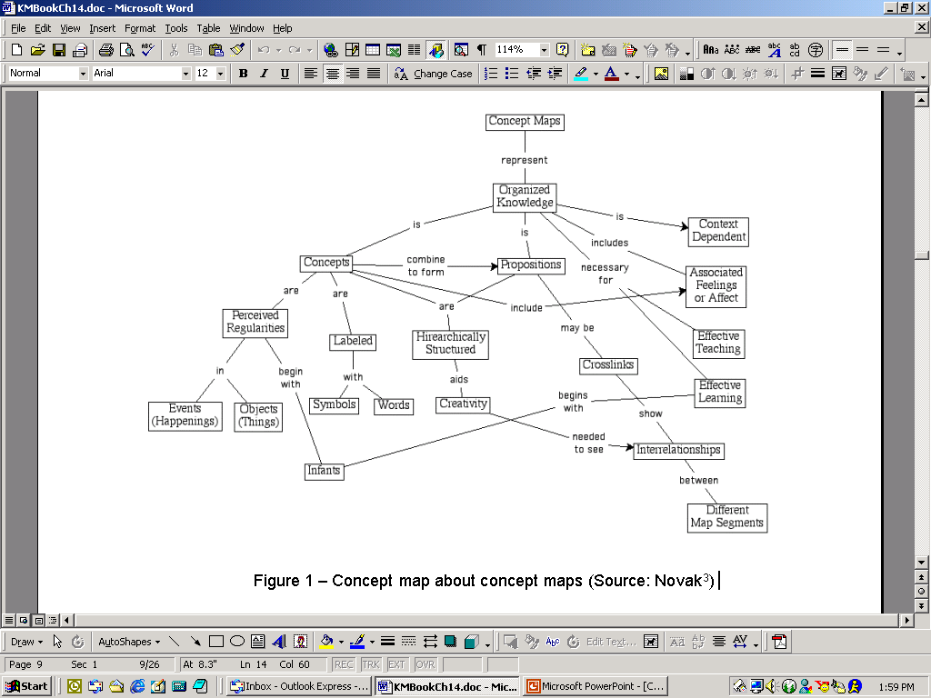
Concept Map about Concept Maps

Slide 14
Listrik Dinamis
Concept Map pada Listrik Dinamis
Arus listrik
Hambatan Jenis
Hukum Ohm
Hukum I Kirchoff
Konduktivitas
Rangkaian Hambatan
Seri
Paralel
Rangkaian listrik

Slide 15
Peta konsep Peranan Pers
Pengertian Pers
Otoritarian
Libertarian
PERKEMBANGAN PERS
Teori-teori Tentang Pers
Komunis
Barat (USA)
Sistem Pers di Beberapa Negara
Komunis (Rusia)
Karakteristik Pers Barat & Komunis
Sifat, Fungsi dan Peranan Pers
Perkembangan Pers di Indonesia

Slide 16
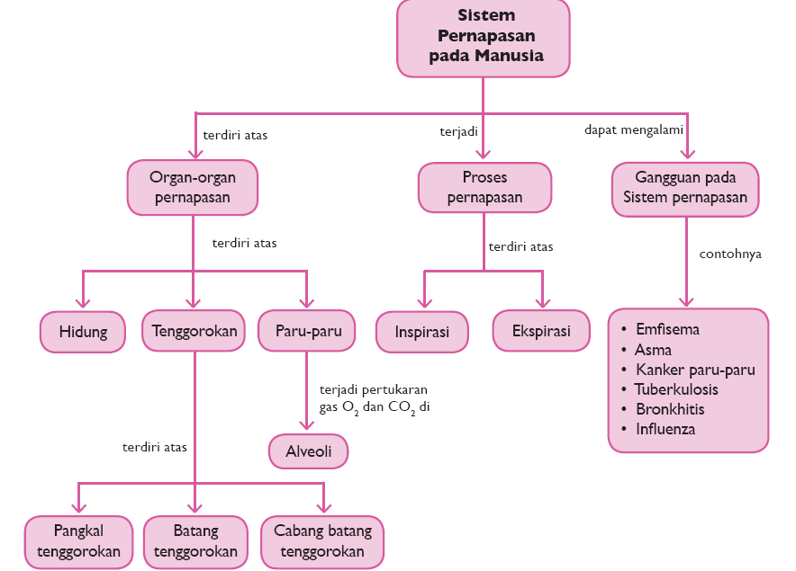
Peta konsep Sistem Pernapasan pada Manusia

Slide 17
Peta konsep Sistem Gerak Pada Makhluk hidup
LOCOMOTION & SUPPORT
LOCOMOTION & SUPPORT IN
HUMANS & ANIMALS
TYPES OF
SKELETON
Exoskeleton
Endoskeleton
Axial skeleton
Appendicular
skeleton
Hydrostatic skeleton
Muscles, ligaments
& tendon
Birds
Fish
Grasshopper
Earthworms
LOCOMOTION
SUPPORT IN PLANTS
AQUATIC PLANTS
TERRESTRIAL
PLANTS

Slide 18
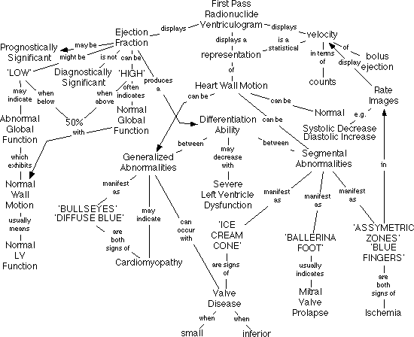
A Concept Map Segment from Nuclear Cardiology Domain

Slide 19
Knowledge Capture Systems: CmapTools
Untuk menangkap dan memformalkan pengetahuan sehingga menghasilkan model representasi pengetahuan yang kaya untuk dilihat dan dibagi melalui Internet
Mengurangi masalah navigasi dengan peta konsep
Antarmuka penjelajahan ke domain pengetahuan
Ikon di bawah simpul konsep memberikan akses ke informasi tambahan
Sumber media dan peta konsep yang terhubung dapat ditemukan di manapun di Internet
Browser menyediakan jendela yang menunjukkan urutan hirarki peta

Slide 20
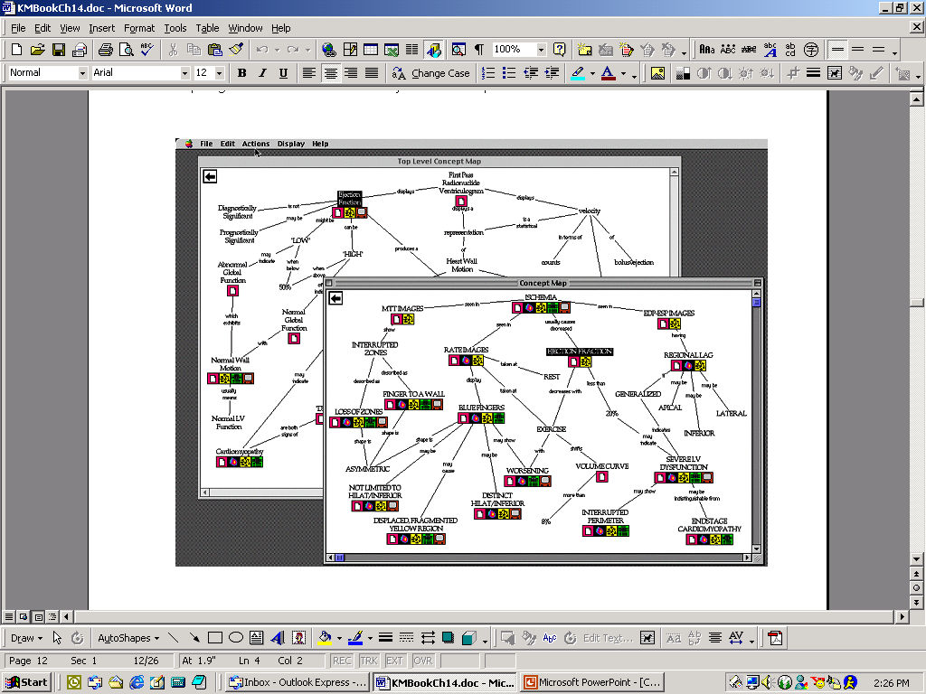
Segment from Nuclear Cardiology using CmapTools

Slide 21
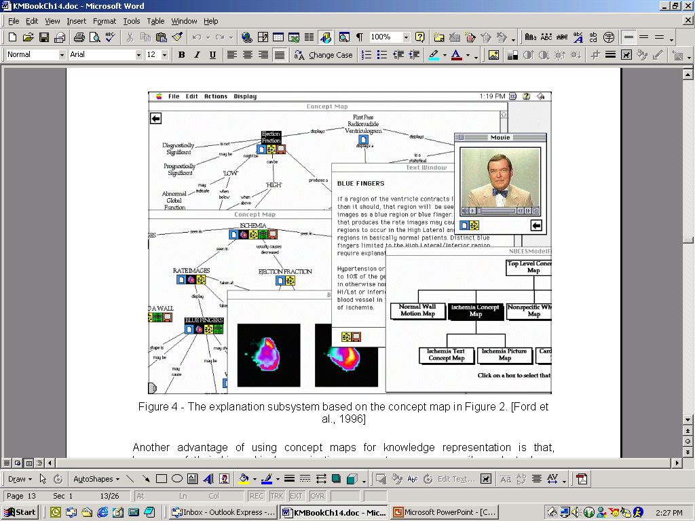
Explanation Subsystem using CmapTools

Slide 22
Knowledge representation through context-based reasoning
Tactical knowledge
Kemampuan manusia yang memungkinkan pakar menilai situasi yang ada (jangka pendek)
Sejumlah besar masukan, pilih rencana yang paling sesuai dengan situasi saat ini, dan jalankan rencana
Mengenali dan melakukan hanya fitur penting dari situasi tersebut
Ambil porsi kecil namun penting dari masukan yang tersedia untuk pengetahuan umum

Slide 23
Knowledge representation through CxBR
Context – sejumlah tindakan dan prosedur yang sesuai dengan situasi saat ini
Seiring perkembangan misi, transisi ke konteks lain mungkin diperlukan untuk mengatasi situasi baru ini
Apa yang mungkin terjadi dalam konteks dibatasi oleh konteks itu sendiri

Slide 24
Knowledge representation through CxBR
Mission Context - Mendefinisikan ruang lingkup misi, tujuan, rencana, dan batasan
Main Context – Mengandung functions, rules dan Daftar yang kompatibel dari Main Contexts
Sub-Contexts - Abstraksi fungsi yang dilakukan oleh Konteks Utama yang mungkin terlalu kompleks untuk fungsi tersebut.

Slide 25
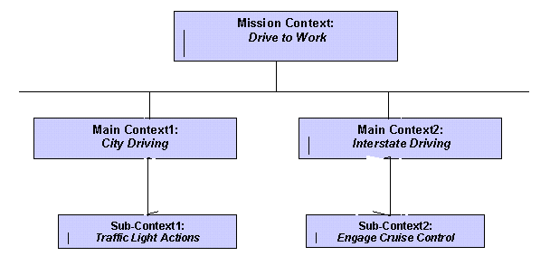
Knowledge representation through CxBR

Slide 26
Knowledge Capture Systems based on CxBR
Context-based Intelligent Tactical Knowledge Acquisition (CITKA)
  Menggunakan basis pengetahuan sendiri untuk menyusun serangkaian pertanyaan cerdas untuk mendapatkan tactical knowledge dari pakar
  Buat pertanyaan dan sampaikan kepada ahli/pakar.
  Hasilnya adalah basis konteks yang hampir lengkap dapat digunakan untuk mengendalikan seseorang melakukan misi yang diminati di lingkungan yang khas.

Slide 27
Knowledge Capture Systems based on CxBR
CITKA consists of four modules of independent subsystems:
  Knowledge engineering database back-end (KEDB)
  Knowledge engineering interface (KEI)
  Query rule-base back-end (QRB)
  Subject matter expert interface (SMEI)

Slide 28
Barriers to the use of knowledge capture systems
Barriers to the deployment of knowledge capture systems from two perspectives:
  the knowledge engineer who seeks to build such systems
  the subject matter expert, who would interact with an automated knowledge capture system to preserve his knowledge

Slide 29
Barriers to the use of knowledge capture systems
Knowledge Engineer requires developing some idea of the nature and structure of the knowledge very early in the process
  must attempt to become versed in the subject matter, or the nature of knowledge
An automated system for knowledge capture, without a-priori knowledge of the nature, is essentially not possible

Slide 30
Barriers to the use of knowledge capture systems
From the point-of-view of the expert:
  need to take the initiative of learning how to interact with the system
  some people may be resistant to trying new things
  can be overcome, with adequate training and the utilization of user-friendly interfaces

Slide 31
Using learning by observation capture knowledge
Research on how humans and animals learn through observation
Use of learning through observation to automate the knowledge acquisition task
Learning by observation shows promise as a technique for automatic capture of expert’s knowledge, and enable computers to automatically “learn”

Slide 32
Conclusions
In this chapter we:
Described knowledge capture systems
  design considerations
  specific types of such systems
Discussed different methodologies and intelligent technologies used to capture knowledge
  concept maps as a knowledge-modeling tool
  context-based reasoning to simulate human behavior
Explained how stories are used in organizational settings to support knowledge capture

Slide 33
Terima Kasih

